Slide 1
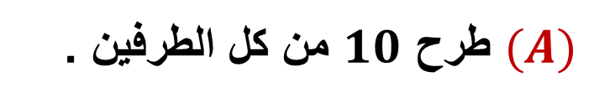
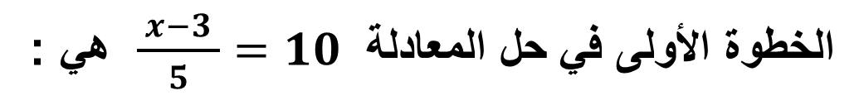
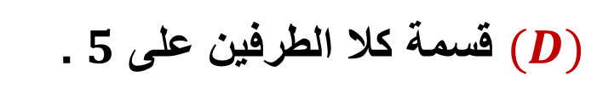
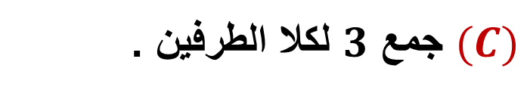
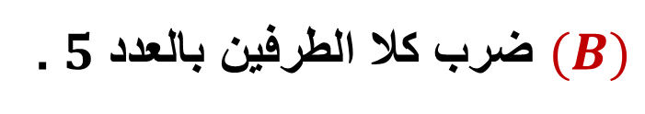
الخطوة الأولى في حل المعادلة $\frac{ x−3 }{5}=10$ هي :
$(A)$ طرح $10$ من كل الطرفين .
$(B)$ ضرب كلا الطرفين بالعدد $5$.
$(C)$ جمع $3$ لكلا الطرفين .
$(D)$ قسمة كلا الطرفين على $5$.

Slide 2
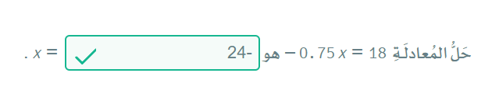
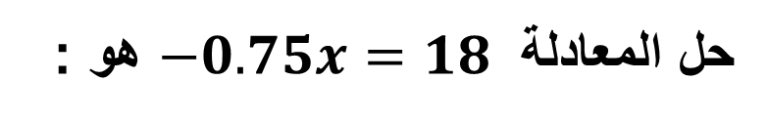




حل المعادلة $−0.75x=18$ هو :
$\left(A\right)$ $24$
$\left(B\right)$ $−13.5$
$\left(C\right)$ $−24$
$\left(D\right)$ $13.5$

Slide 3
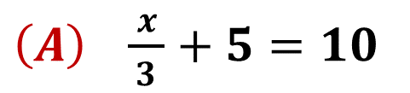

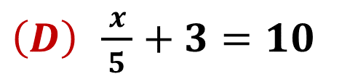
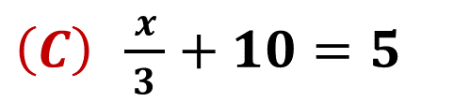
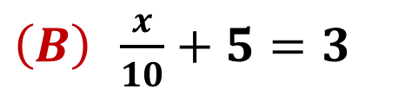
أي معادلة تمثل العبارة الكلامية الآتية ؟
ناتج قسمة عدد على ثلاثة زائد خمسة يساوي $10$
$\left(A\right)$ $\frac{ x }{3}+5=10$
$\left(B\right)$ $\frac{ x }{10}+5=3$
$\left(C\right)$ $\frac{ x }{3}+10=5$
$\left(D\right)$ $\frac{ x }{5}+3=10$

Slide 4
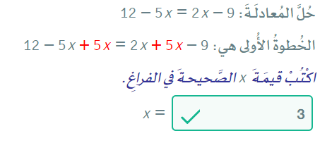
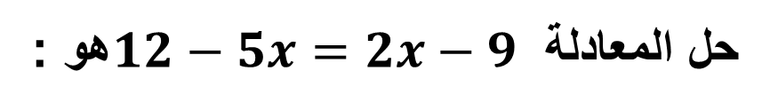




حل المعادلة $12−5x=2x−9$ هو :
$\left(A\right)$ $x=1$
$$\left(B\right) x=21$$
$$\left(C\right) x=7$$
$$\left(D\right) x=3$$

Slide 5
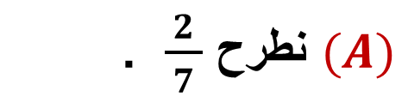
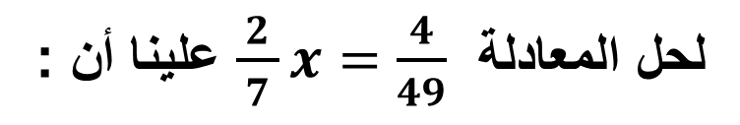
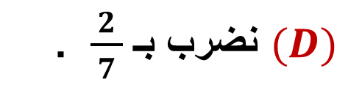
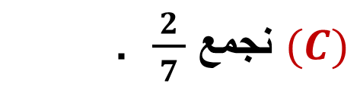
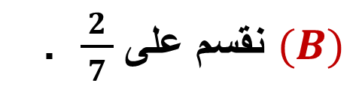
لحل المعادلة $\frac{ 2 }{7}x=\frac{ 4 }{49}$ علينا أن :
$(A)$ نطرح $\frac{ 2 }{7}$ .
$(B)$ نقسم على $\frac{ 2 }{7}$ .
$(C)$ نجمع $\frac{ 2 }{7}$ .
$(D)$ نضرب بـ $\frac{ 2 }{7}$ .

Slide 6


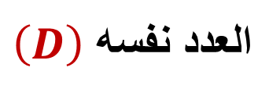

ناتج ضرب أي عدد ( غير الصفر ) في معكوسه الضربي يساوي
$\left(A\right)$ $0$
$$\left(B\right) −1$$
$$\left(C\right) 1$$
$\left(D\right)$ العدد نفسه

Slide 7
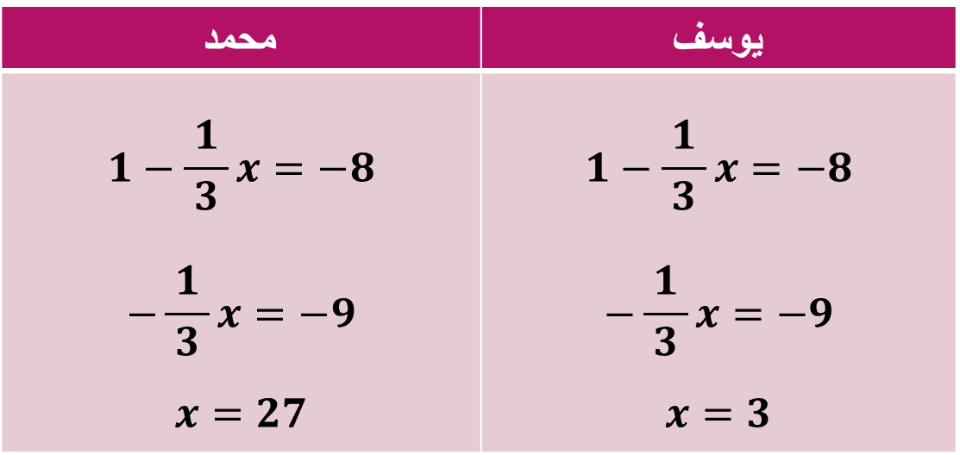
حَل كل من محمد و يوسف المعادلة $1−\frac{ 1 }{3}x=−8$ . اختر الحل الصحيح .
محمد | يوسف
$$1−\frac{ 1 }{3}x=−8$$ $$−\frac{ 1 }{3}x=−9$$ $$x=27$$ | $$1−\frac{ 1 }{3}x=−8$$ $$−\frac{ 1 }{3}x=−9$$ $$x=3$$

Slide 8
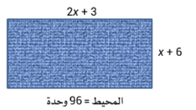

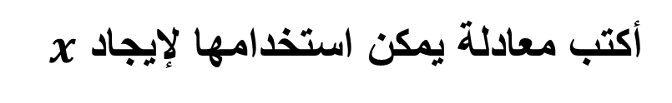





أكتب معادلة يمكن استخدامها لإيجاد $x$
$$2x+3$$
$\left(A\right)$ $2x+3+x+6=96$
$$x+6$$
$\left(B\right)$ $\left(2x+3\right)\left(x+6\right)=96$
$\left(C\right)$ $2\left(2x+3\right)\left(x+6\right)=96$
المحيط = 96 وحدة
$\left(D\right)$ $2\left(2x+3\right)+2\left(x+6\right)=96$

Slide 9

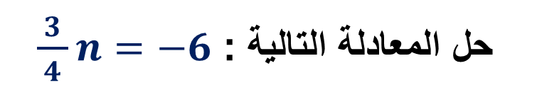
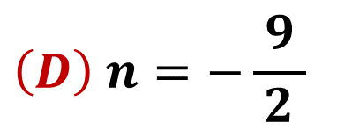

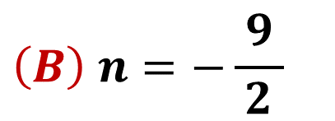
حل المعادلة التالية : $\frac{ 3 }{4}n=−6$
$\left(A\right)$ $n=−8$
$$\left(B\right) n=−\frac{ 9 }{2}$$
$$\left(C\right)n=8$$
$$\left(D\right) n=−\frac{ 9 }{2}$$

Slide 10

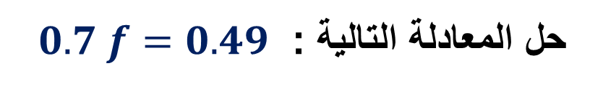



حل المعادلة التالية : $0.7 f=0.49$
$\left(A\right)$ $0.9$
$$\left(B\right) 9.2$$
$$\left(C\right) 0.4$$
$\left(D\right)$ $0.7$

Slide 11

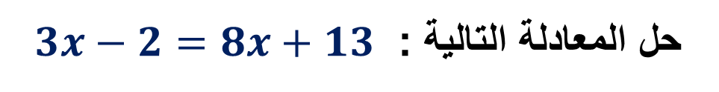



حل المعادلة التالية : $3x−2=8x+13$
$\left(A\right)$ $−4$
$$\left(B\right) −3$$
$$\left(C\right) −6$$
$\left(D\right)$ $−2$

Slide 12


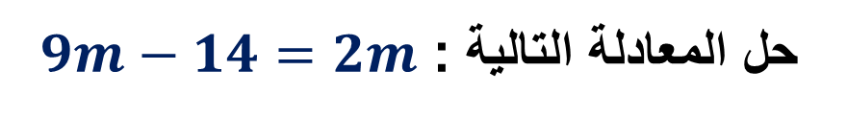


حل المعادلة التالية : $9m−14=2m$
$\left(A\right)$ $1$
$$\left(B\right) 2$$
$$\left(C\right) 4$$
$\left(D\right)$ $5$

Slide 13


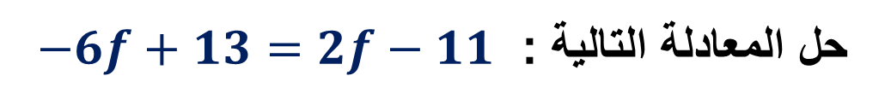


حل المعادلة التالية : $−6f+13=2f−11$
$\left(A\right)$ $5$
$$\left(B\right) 4$$
$$\left(C\right) 3$$
$\left(D\right)$ $2$

Slide 14

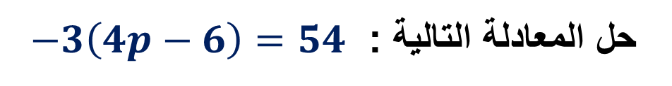



حل المعادلة التالية : $−3\left(4p−6\right)=54$
$$\left(A\right) −5$$
$$\left(B\right) −6$$
$$\left(C\right) − 3$$
$\left(D\right)$ $−4$

Slide 15

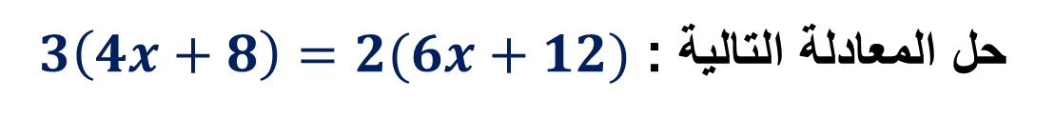

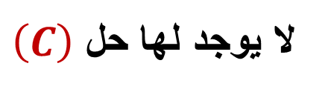

حل المعادلة التالية : $3\left(4x+8\right)=2(6x+12)$
$\left(A\right)$ $0$
$$\left(B\right) 2$$
$\left(C\right)$ لا يوجد لها حل
$\left(D\right)$ عدد لا نهائي من الحلول

Slide 16


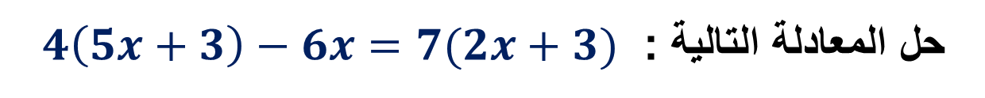
حل المعادلة التالية : $4\left(5x+3\right)−6x=7(2x+3)$
$\left(A\right)$ $1$
$$\left(B\right) 0$$
$\left(C\right)$ لا يوجد لها حل
$\left(D\right)$ عدد لا نهائي من الحلول

Slide 17

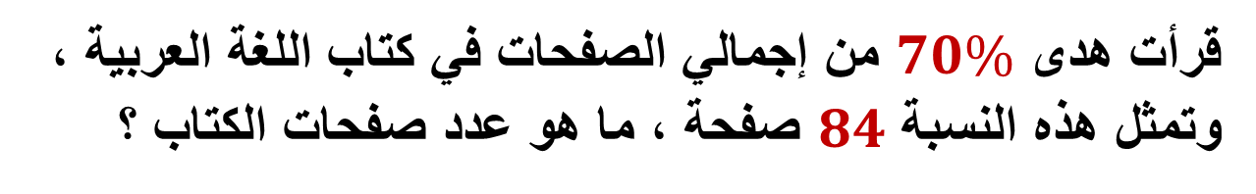



قرأت هدى $70\%$ من إجمالي الصفحات في كتاب اللغة العربية ، وتمثل هذه النسبة $84$ صفحة ، ما هو عدد صفحات الكتاب ؟
$$\left(A\right) 100$$
$$\left(B\right) 110$$
$$\left(C\right) 120$$
$$\left(D\right) 130$$

Slide 18

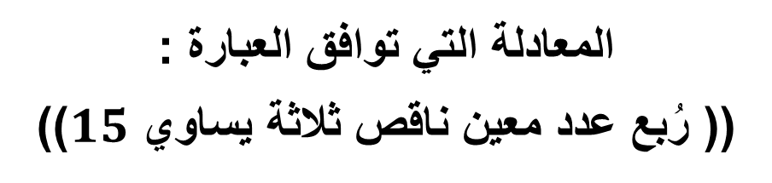
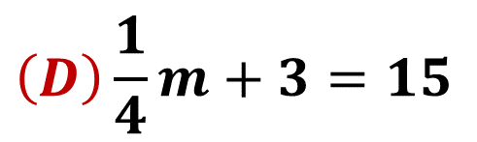
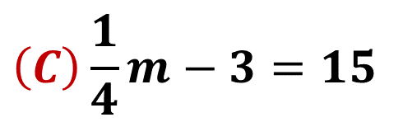

المعادلة التي توافق العبارة :
(( رُبع عدد معين ناقص ثلاثة يساوي $15$))
$$\left(A\right) 4m+3=15$$
$$\left(B\right)4m−3=15$$
$$\left(C\right)\frac{1}{4}m−3=15$$
$$\left(D\right)\frac{1}{4}m+3=15$$

Slide 19




المعادلة التي توافق العبارة :
(( خمسة أمثال عدد مضاف إليه اثنين يساوي 10 ))
$$\left(A\right) 5n−2=10$$
$$\left(B\right)5n+10=2$$
$$\left(C\right)5n+2=10$$
$$\left(D\right)2n+5=10$$

Slide 20

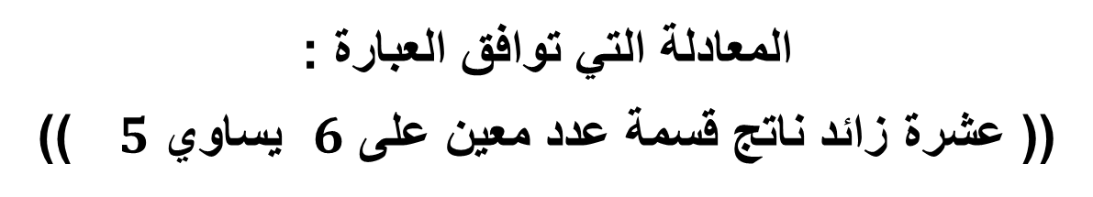

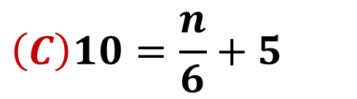
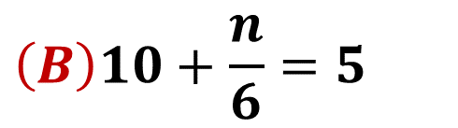
المعادلة التي توافق العبارة :
(( عشرة زائد ناتج قسمة عدد معين على $6$ يساوي $5$ ))
$$\left(A\right)10+6n=5$$
$$\left(B\right)10+\frac{n}{6}=5$$
$$\left(C\right)10=\frac{n}{6}+5$$
$$\left(D\right)10n+6=5$$

Slide 22
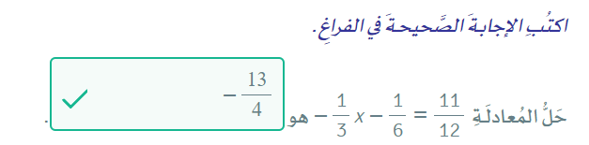

Slide 23
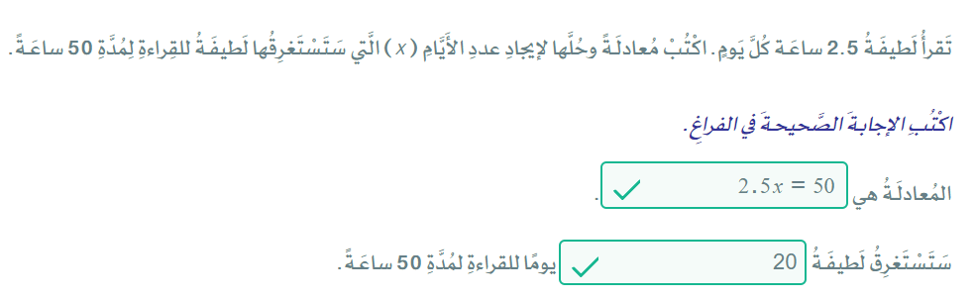

Slide 24
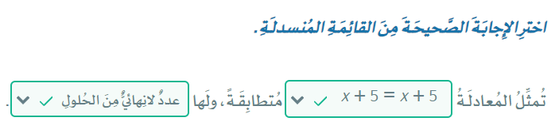

Slide 25
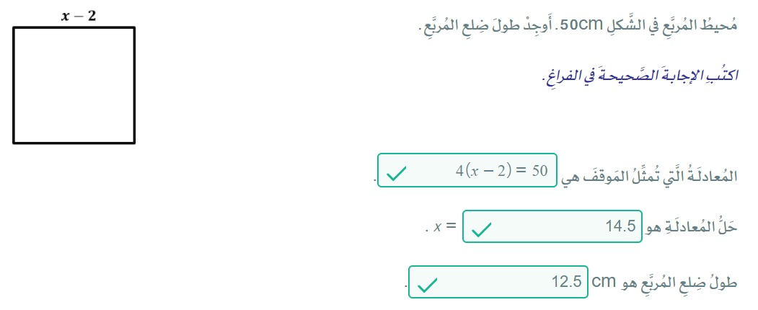

Slide 26
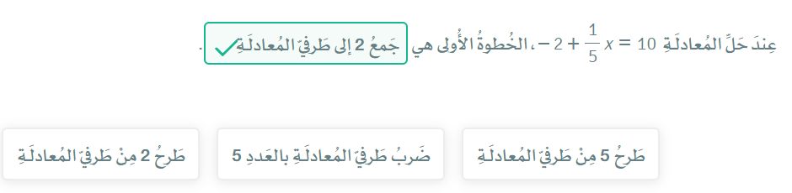

Slide 27
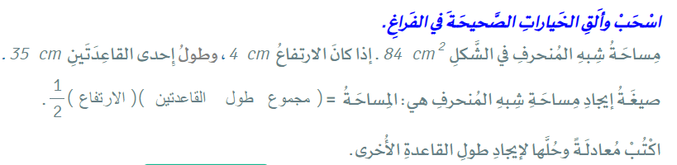
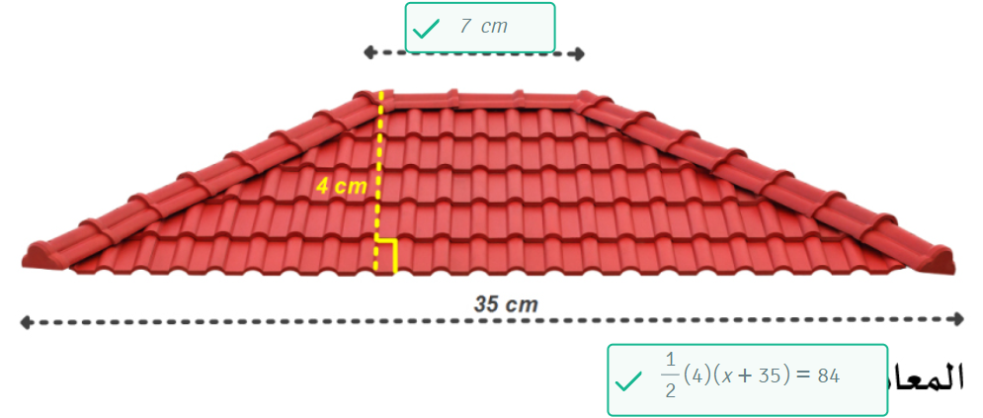


Slide 28
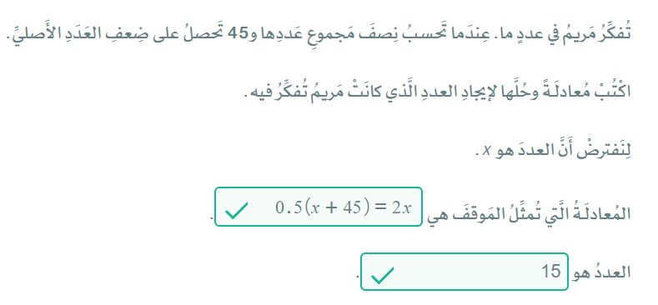

Slide 29
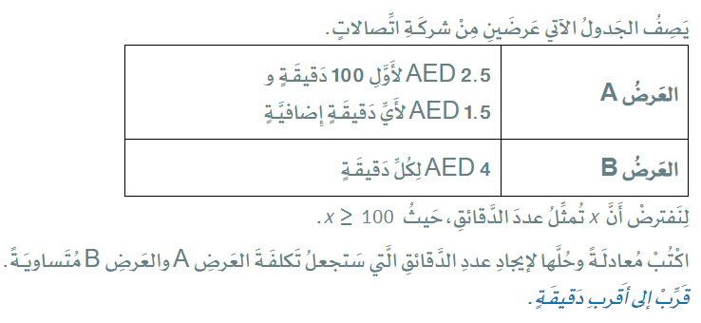
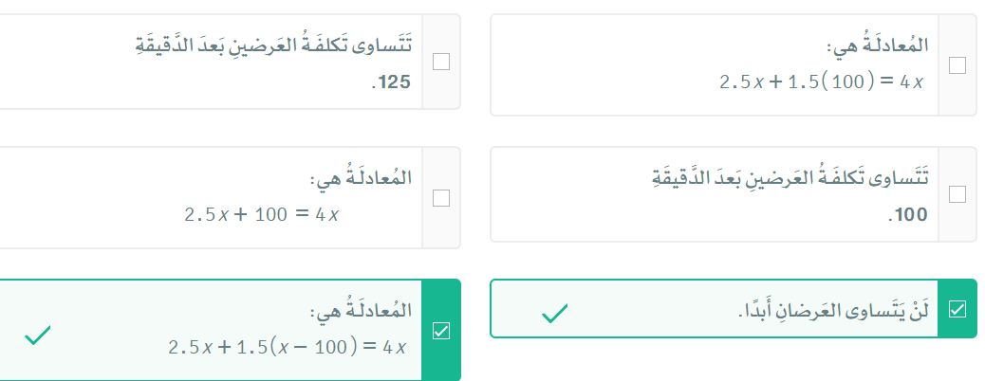

Slide 30


Slide 31



Slide 32


Slide 33


Slide 34


Slide 35



